Slide 1
MÉTRICAS
PORTADA
MÉTRICAS

Slide 2
MÉTRICAS
ÍNDICE
INTRODUCCIÓN
TEORÍA Y ONTOLOGÍA DE LA MEDICIÓN
ESTÁNDARES Y METODOLOGÍAS
MÉTODO DE DEFINICIÓN
MÉTRICAS DE SOFTWARE

Slide 3
MÉTRICAS
ÍNDICE
INTRODUCCIÓN
TEORÍA Y ONTOLOGÍA DE LA MEDICIÓN
ESTÁNDARES Y METODOLOGÍAS
MÉTODO DE DEFINICIÓN
MÉTRICAS DE SOFTWARE

Slide 4
MÉTRICAS
INTRODUCCIÓN
8,05 cm
¿Cómo saber cual es mayor?

Slide 5
MÉTRICAS
INTRODUCCIÓN
“Cuando puedas medir lo que estás diciendo y expresarlo en números, sabrás algo acerca de eso; pero cuando no puedes medirlo, cuando no puedes expresarlo en números, tus conocimientos serán escasos y no satisfactorios”
Lord Kelvin
“Lo que no sea medible, hazlo medible”
Galileo Galilei
“No se puede controlar lo que no se puede medir”
Tom De Marco
“No se puede predecir lo que no se puede medir”
Norman Fenton

Slide 6
MÉTRICAS
INTRODUCCIÓN
Las métricas son un buen medio para entender, monitorizar, controlar, predecir y probar el desarrollo software y los proyectos de mantenimiento (Briand et al., 1996)
En general, la medición persigue tres objetivos fundamentales (Fenton y Pfleeger, 1997):
  entender qué ocurre durante el desarrollo y el mantenimiento
  controlar qué es lo que ocurre en nuestros proyectos
  mejorar nuestros procesos y nuestros productos

Slide 7
MÉTRICAS
INTRODUCCIÓN
Las métricas pueden ser utilizadas para que los profesionales e investigadores puedan tomar las mejores decisiones (Pfleeger, 1997).
MÉTRICAS COMO MEDIO PARA ASEGURAR LA CALIDAD
EN LOS PRODUCTOS/PROCESOS/ PROYECTOS SOFTWARE

Slide 8
MÉTRICAS
ÍNDICE
INTRODUCCIÓN
TEORÍA Y ONTOLOGÍA DE LA MEDICIÓN
ESTÁNDARES Y METODOLOGÍAS
MÉTODO DE DEFINICIÓN
MÉTRICAS DE SOFTWARE

Slide 9
MÉTRICAS
ONTOLOGÍA
La medición de software es una disciplina relativamente joven, y no existe consenso general sobre la definición exacta de los conceptos y terminología que maneja.
Creación de una ontología entre:
  Universidad de Castilla-La Mancha
  Universidad de Málaga
  Universidad Nacional de La Pampa
  Universidad Politécnica de Cataluña
  Universidad Politécnica de Valencia

Slide 10
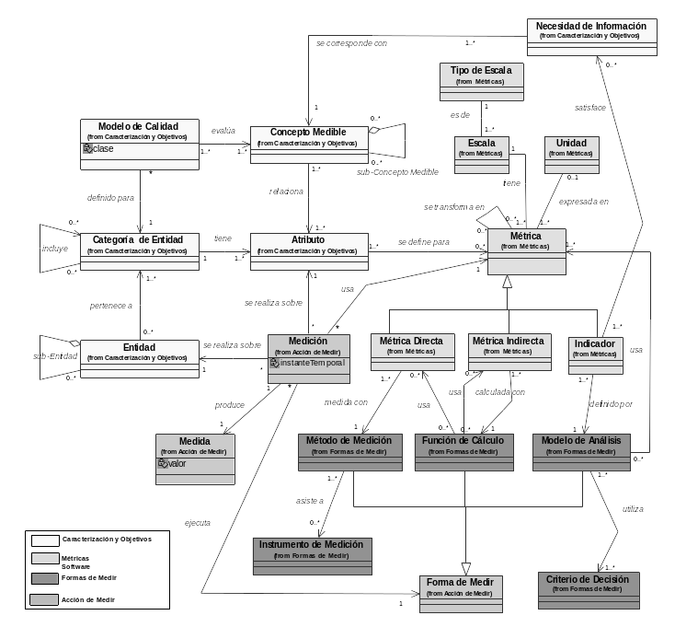
MÉTRICAS
ONTOLOGÍA

Slide 11
MÉTRICAS
ONTOLOGÍA
Concepto. ATRIBUTO
Definición. Una propiedad mensurable, física o abstracta, que comparten todas las entidades de una categoría de entidad.
Relaciones.
  Un atributo sólo puede pertenecer a una categoría de entidad.
  Una medición se realiza sobre los atributos de una entidad
  Un atributo tiene definida cero, una o varias métricas.
  Un atributo está relacionado con uno o más conceptos medibles.
Ejemplos
  El atributo “tamaño de código fuente”,de “programas en C” que es diferente del atributo de “programa en Ada”.

Slide 12
MÉTRICAS
ONTOLOGÍA
Concepto: MÉTRICA
Definición.Una forma de medir y una escala, definidas para realizar mediciones de uno o varios atributos
Relaciones:
  Una métrica está definida para uno o más atributos
  Dos métricas pueden relacionarse mediante una función de transformación.
  El tipo de dicha función de transformación va a depender del tipo de escala de ambas métricas.
  Una métrica puede expresarse en una unidad (sólo para métricas cuya escala sea de tipo intervalo o ratio)
Ejemplos
  “líneas de código” para el “tamaño” de un “módulo en C” o de un “programa en Ada”.

Slide 13
MÉTRICAS
ONTOLOGÍA
Concepto. MEDIDA
Definición. Resultado de una medición.
Relaciones
  Una medida es el resultado de una medición
Ejemplos
  35.000 líneas de código, 200 páginas, 50 clases.
  5 meses desde el comienzo al fin del proyecto.
  0,5 fallos por cada 1.000 líneas de código.

Slide 14
MÉTRICAS
ONTOLOGÍA
ESCALAS
NOMINAL
ORDINAL
INTERVALO
RATIO

Slide 15
MÉTRICAS
ÍNDICE
INTRODUCCIÓN
ONTOLOGÍA DE LA MEDICIÓN
ESTÁNDARES Y METODOLOGÍAS
MÉTODO DE DEFINICIÓN
MÉTRICAS DE SOFTWARE

Slide 16
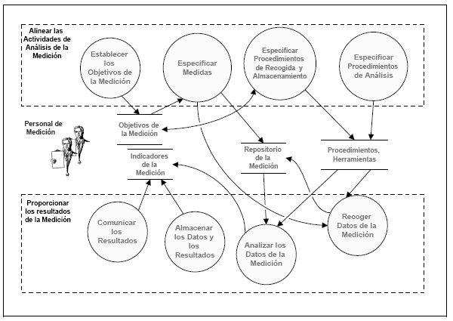
MÉTRICAS
ESTÁNDARES
Área Clave “Medición y Análisis” de CMMI

Slide 17
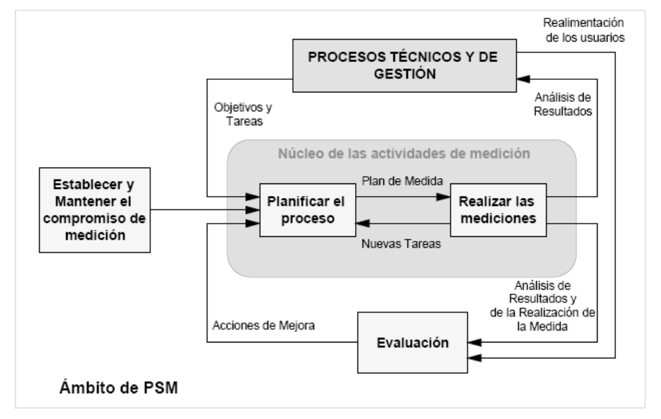
MÉTRICAS
ESTÁNDARES
Practical Software Measurement (PSM)

Slide 18
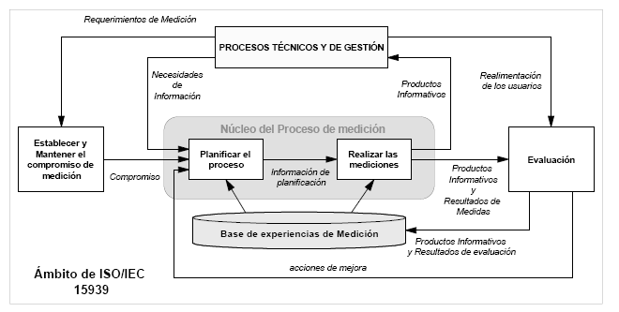
MÉTRICAS
ESTÁNDARES
ISO/IEC 15939

Slide 19
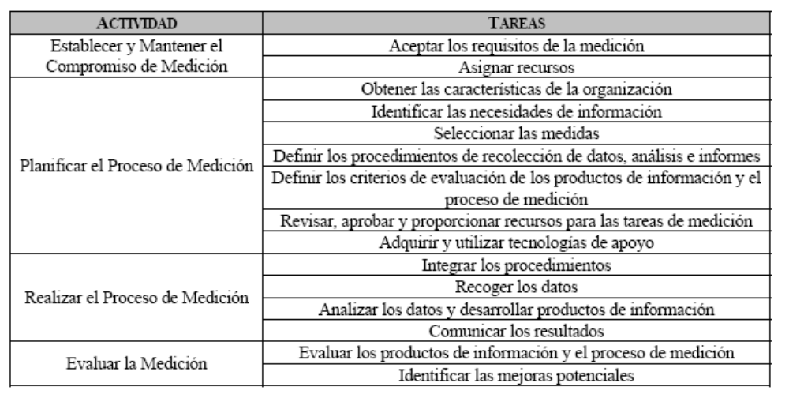
MÉTRICAS
ESTÁNDARES
ISO/IEC 15939

Slide 20
MÉTRICAS
ÍNDICE
INTRODUCCIÓN
ONTOLOGÍA DE LA MEDICIÓN
ESTÁNDARES Y METODOLOGÍAS
MÉTODO DE DEFINICIÓN
MÉTRICAS DE SOFTWARE

Slide 21
MÉTRICAS
MÉTODO
Métrica Retirada
IDENTIFICACIÓN
Reutilización
OBJETIVOS
HIPÓTESIS
ACREDITACIÓN
ACREDITACIÓN
Objetivos
Requisitos
CREACIÓN
Objetivos
APLICACIÓN
DEFINICIÓN DE MÉTRICAS
APLICACIÓN
Métricas Aceptadas
Métricas No
Aceptadas
ACEPTACIÓN
VALIDACIÓN EMPÍRICA
VALIDACIÓN EMPÍRICA
VALIDACIÓN
VALIDACIÓN
CASOS DE
EXPERIMENTOS
CASOS DE
EXPERIMENTOS
ENCUESTAS
TEÓRICA
ENCUESTAS
TEÓRICA
ESTUDIO
ESTUDIO
EXPLICACIÓN PSICOLÓGICA
EXPLICACIÓN PSICOLÓGICA

Slide 22
MÉTRICAS
MÉTODO
Basili y Weiss (1984) y Rombach (1990)
Objetivo
Objetivo Perseguido
Preguntas
Pregunta 1
Pregunta N
Métricas
M1
...
Mn
M1’
...
Mn’

Slide 23
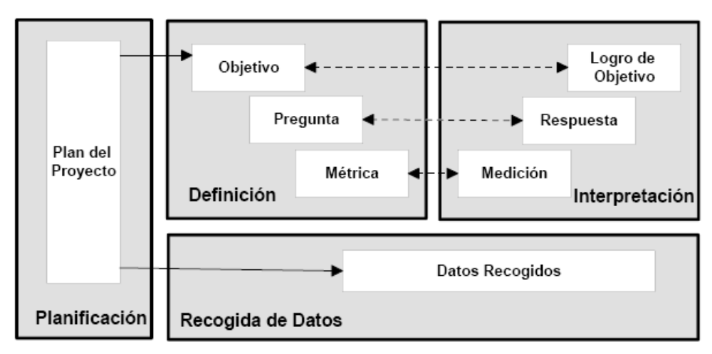
MÉTRICAS
MÉTODO
Proceso GQM (van Soligen y Berghout, 1999)

Slide 24
MÉTRICAS
MÉTODO
VALIDACIÓN TEÓRICA
Tendencias:
  Aproximaciones basadas en propiedades
  Aproximaciones basadas en la teoría de la medida
Desafortunadamente, no disponemos de un estándar (Van Den Berg y Van Den Broek, 1996)

Slide 25
MÉTRICAS
MÉTODO
Aproximaciones basadas en propiedades
Son más sencillas pero de menor utilidad
Sirven para clasificar las métricas por tipos
No está demasiado claro que los beneficios superen los riesgos de su utilización (Kitchenham y Stell, 1997).
Los marcos formales más conocidos dentro de este tipo son los propuestos por Weyuker (1988), por Briand et al. (1996) y por Morasca y Briand (1997).

Slide 26
MÉTRICAS
MÉTODO
Marco de Briand et al. (1996) y (1997)
Tamaño
Longitud
Complejidad
Cohesión del sistema
Acoplamiento del sistema

Slide 27
MÉTRICAS
MÉTODO
Aproximaciones basadas en la teoría de la medida
Aparato matemático más complejo
Su objetivo es obtener la escala matemática a la que pertenece una métrica, y por tanto sus transformaciones admisibles, estadísticos y tests estadísticos aplicables.
Se logra extraer más información al validar una métrica en un marco formal de este tipo.
Los marcos formales más conocidos dentro de este tipo son los propuestos por Zuse (1998) o Whitmire (1997).

Slide 28
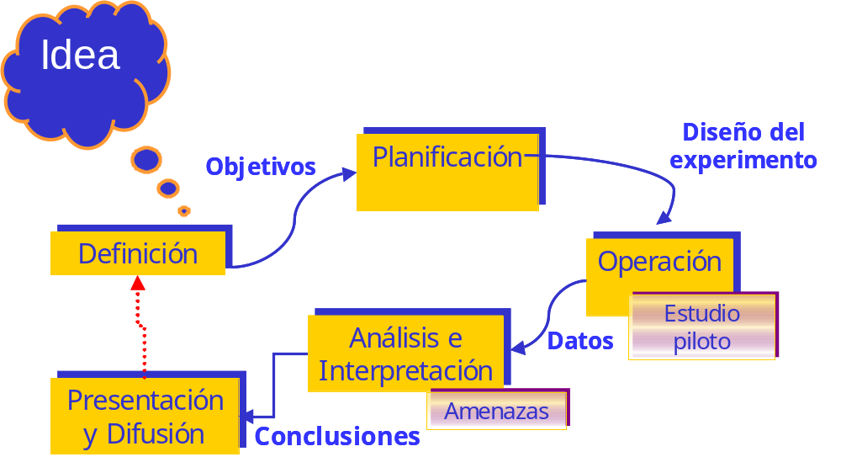
MÉTRICAS
MÉTODO
VALIDACIÓN EMPÍRICA
(Wohlin et al., 2000)

Slide 29
MÉTRICAS
ÍNDICE
INTRODUCCIÓN
ONTOLOGÍA DE LA MEDICIÓN
ESTÁNDARES Y METODOLOGÍAS
MÉTODO DE DEFINICIÓN
MÉTRICAS DE SOFTWARE

Slide 30
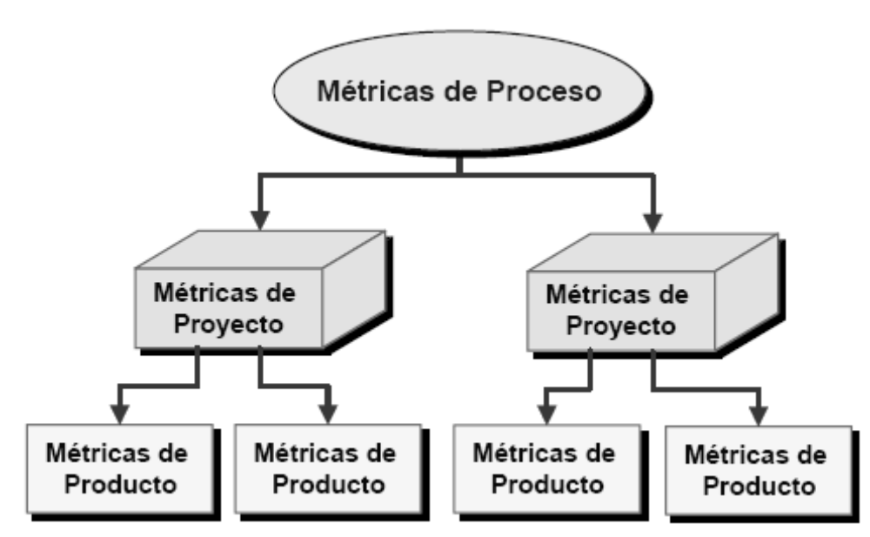
MÉTRICAS
MÉTRICAS DE SW

Slide 31
MÉTRICAS
MÉTRICAS DE SW
PROCESO
- La medición del proceso implica las mediciones de las actividades relacionadas con el software siendo algunos de sus atributos típicos el esfuerzo, el coste y los defectos
encontrados
- Métricas sobre los errores detectados antes de la entrega del software, defectos detectados e informados por los usuarios finales, productos de trabajo entregados, el esfuerzo humano y tiempo consumido, ajuste con la planificación, etc.

Slide 32
MÉTRICAS
MÉTRICAS DE SW
PROYECTO
Los indicadores de proyecto permiten al administrador de software (Pressman, 2001):
  • Evaluar el estado del proyecto en curso.
  • Realizar un seguimiento de los riesgos potenciales.
  • Detectar las áreas de problemas antes de que se conviertan en “críticas”
  • Ajustar el flujo y las tareas de trabajo.
  • Evaluar la habilidad del equipo del proyecto en controlar la calidad de los
  productos de trabajo de la ingeniería del software.

Slide 33
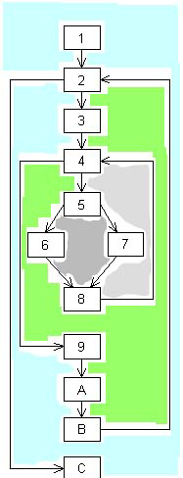
MÉTRICAS
MÉTRICAS DE SW
PRODUCTO
MÉTRICAS DE CÓDIGO FUENTE
  Líneas de código (LOC, Lines of Code)
  Longitud Total (LT)
MÉTRICAS DE COMPLEJIDAD
  Complejidad Ciclomática (V(G))
  V(G) = A – N + 2
  Fan-in y fan-out
  Complejidad de un módulo

Slide 34
MÉTRICAS
MÉTRICAS DE SW
MÉTRICAS PARA SISTEMAS OO
- Métricas MOOSE, Chidamber y Kemerer (1994)
  Métodos ponderados por clase (WMC)
  Profundidad del Árbol de Herencia de una Clase (DIT)
  Número de Hijos (NOC)
  Acoplamiento entre Objetos (CBO)
  Respuesta de una clase (RFC)
  Falta de cohesión en los métodos (LCOM)
Métricas MOOD (Brito e Abreu y Carapuca, 1994)
Métricas de Lorenz y Kidd (1994)
Métricas para UML

